Slide 1
ПРОГРАММА ВОСХОДЯЩИХ УЧЕНЫХ
Glendale Community College
http://glendale.edu/risingscholars

Slide 2

Заявление о миссии
МИССИЯ
Миссия Rising Scholars состоит в том, чтобы создать путь к высшему образованию для лиц, ранее находившихся в заключении, повторно вступивших в систему и пострадавших от системы, от зачисления до выпуска, удовлетворяя их академические и социальные потребности.
http://glendale.edu/risingscholars

Slide 3
ВОСХОДЯЩИЕ УЧЕНЫЕ
РАСПОЛОЖЕНИЕ
СЬЕРРА-МАДРЕ 267
Рабочие часы
ПОНЕДЕЛЬНИК ЧЕТВЕРГ
8:30 - 16:30
Пятница
8:30 - 15:00
номер телефона
(818) 240- 1000 доб. 5662
http://glendale.edu/risingscholars

Slide 4
ПОДДЕРЖКА СТУДЕНТОВ
Мы стремимся к вашему успеху и предоставляем следующее:
Услуги психологической поддержки
АКАДЕМИЧЕСКОЕ консультирование
Подарочные карты на газ и продукты
Юридические ресурсы
Бесплатные учебники
Консультации по вопросам карьеры
http://glendale.edu/risingscholars

Slide 5

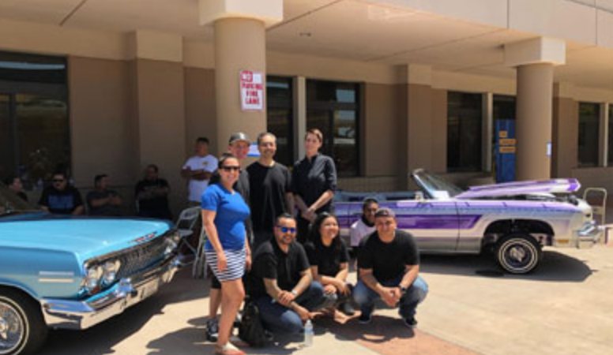


Студенческий клуб: Интеллектуалы, затронутые системой
Присоединяйтесь к интеллектуалам, затронутым системой (SII), чтобы помочь распространять знания о системе уголовного правосудия, ее влиянии на малообеспеченные сообщества и помочь создать безопасное пространство для людей, затронутых системой.
@GCC_SI_Intellectuals
http://glendale.edu/risingscholars

Slide 6
Связаться с нами!
Дэвид Кроуфорд
818-240-1000 доб. 5662
Risingscholars@glendale.edu
Для получения более подробной информации посетите наш веб-сайт:
http://glendale.edu/risingscholars
ПОДПИСЫВАЙТЕСЬ НА НАС В INSTAGRAM!
@RISINGSCCHOLARSGCC

